Slide 1

Website Inventory
Findi
221510009
Pemrograman Berbasis Web

Slide 2
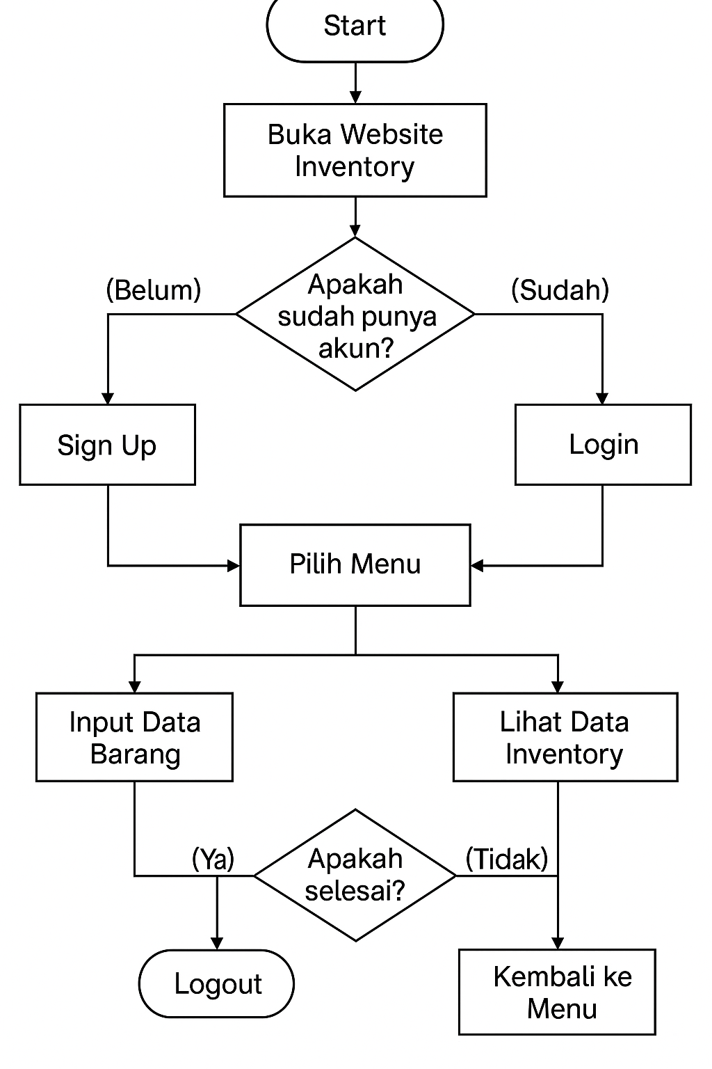
Tujuan Dari Pembuatan Website
1. Meningkatkan Efisiensi Pencatatan Stok Barang
Dengan website inventory, proses input, update, dan monitoring stok barang menjadi lebih cepat dan teratur dibandingkan pencatatan manual.
Mengurangi risiko data hilang atau salah catat.
2. Mendukung Manajemen Persediaan yang Lebih Baik
Membantu memantau barang masuk dan barang keluar dengan lebih akurat.
Dapat menjadi dasar untuk mengambil keputusan bisnis, seperti kapan harus restock atau mengurangi barang yang kurang laku.

Slide 3
SWOT
Strengths (kekuatan),
Weaknesses (kelemahan),
Opportunities (peluang),
dan Threats (ancaman).

Slide 4
Strengths (kekuatan)
Meningkatkan Efisiensi: Memudahkan pencatatan dan pelacakan stok barang secara real-time.
Akses Mudah: Dapat diakses dari berbagai perangkat selama ada koneksi internet.
Pengurangan Human Error: Data lebih akurat dibandingkan pencatatan manual.

Slide 5
Weaknesses (kelemahan)
Ketergantungan pada Internet: Website tidak bisa optimal tanpa koneksi internet stabil.
Biaya Pengembangan Awal: Membutuhkan waktu dan dana untuk membangun dan menguji sistem.
Maintenance Rutin: Butuh pemeliharaan berkala agar tetap aman dan lancar.
Pengelolaan User: Jika tidak dirancang baik, akun user bisa tumpang tindih atau kurang aman.

Slide 6
Opportunities (peluang)
Permintaan Tinggi: Banyak bisnis UMKM atau ritel yang membutuhkan solusi inventory berbasis web.
Pengembangan Aplikasi Mobile: Selain website, bisa dikembangkan juga ke bentuk aplikasi.

Slide 7
Threats (ancaman)
Persaingan: Banyak platform inventory berbasis cloud sudah ada di pasaran (misal: Zoho Inventory, Odoo).
Risiko Keamanan: Potensi serangan siber jika tidak ada sistem keamanan yang kuat.

